Slide 1
03_JDBC_TEST
A014손은빈

Slide 2
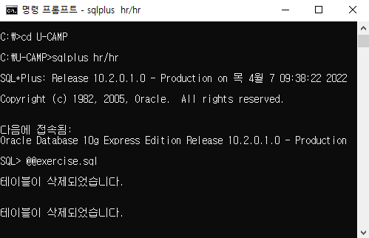
1. 테이블 생성

Slide 3
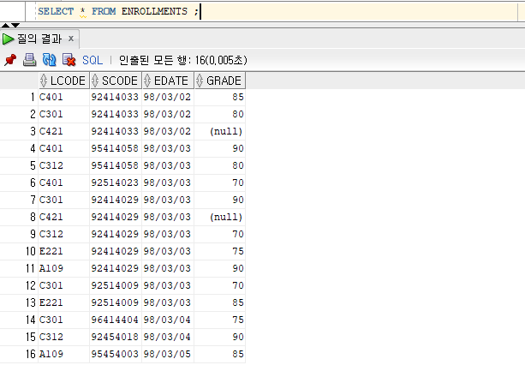
2. 테이블 데이터 확인

Slide 4
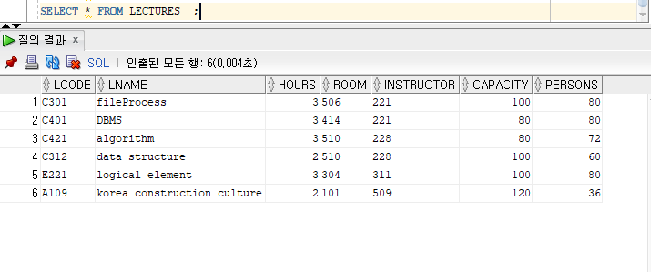
2. 테이블 데이터 확인

Slide 5
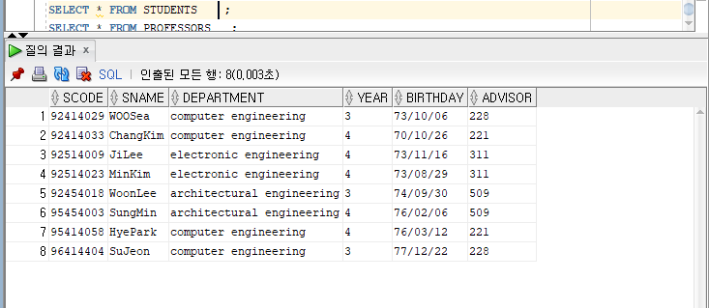
2. 테이블 데이터 확인

Slide 6
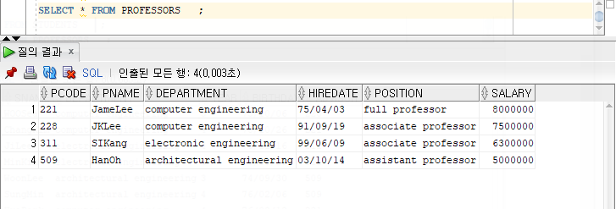
2. 테이블 데이터 확인

Slide 7
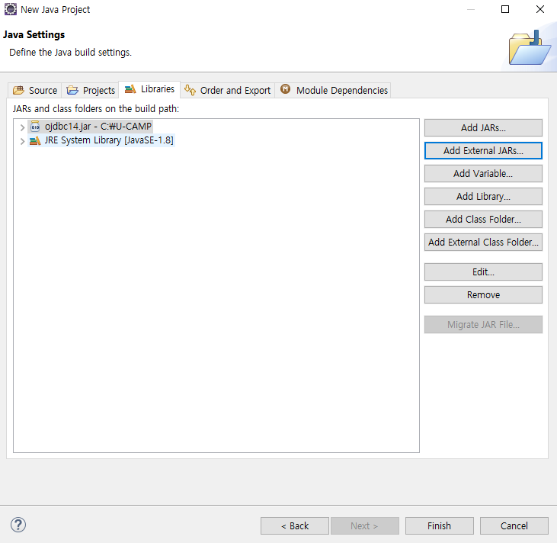
3. ojdbc 드라이버 추가하기

Slide 8
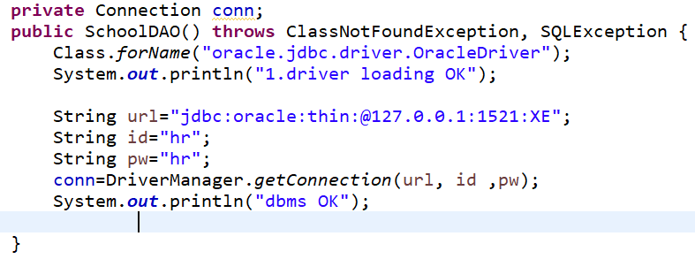
4. 드라이버 로딩하고 테스트하기

Slide 9
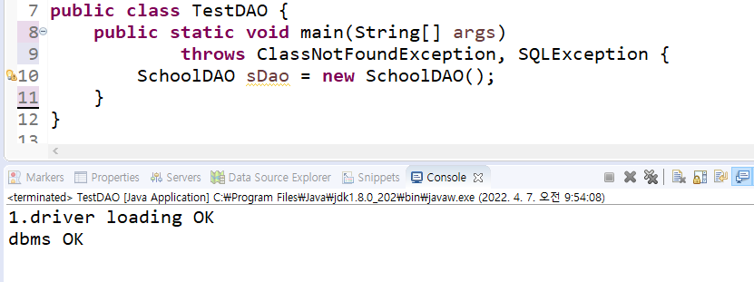
4. 드라이버 로딩하고 테스트하기

Slide 10
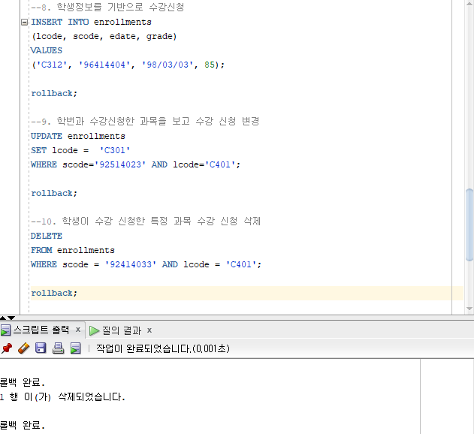
5. 업무 SQL 작성하고 테스트
조회 업무 외 수정 삭제 업무는 테스트 후 rollback해야 함

Slide 11
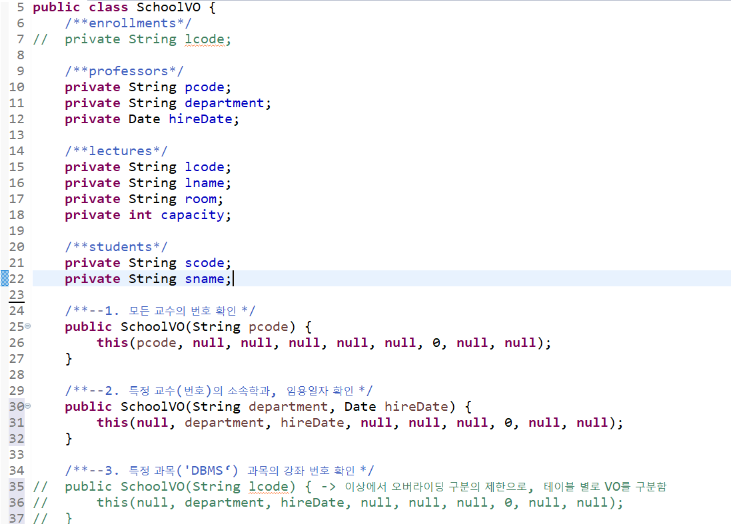
4. VO 구현하기 - 방법1, 통합VO
SchoolVO.java
1개 VO안에서 생성자 오버라이딩해 구분할 수 없는 업무들이 있음

Slide 12
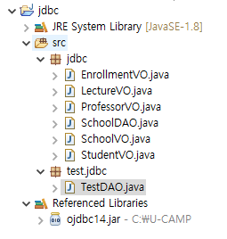
4. VO 구현하기 - 방법2, 테이블별VO
1개 VO 방식의 오버라이딩 불가 문제 -> 테이블별로 4개 VO를 구현함

Slide 13
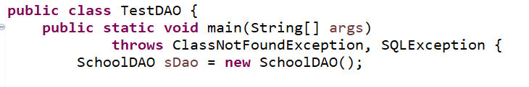
5. 단위테스트
DAO클래스를 임포트해 업무 메서드별로 테스트함

Slide 14
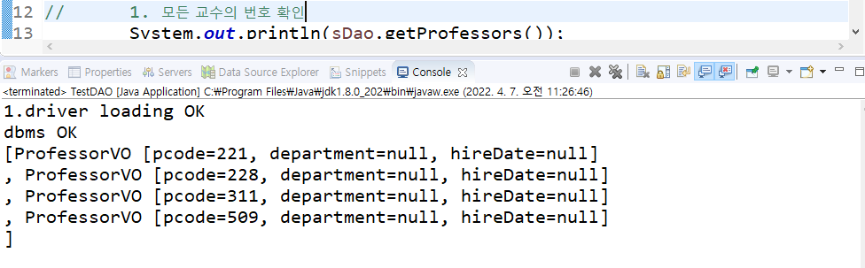
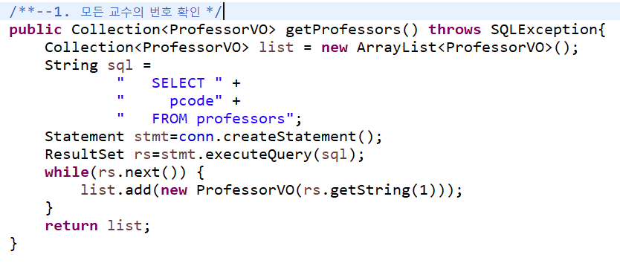
5-1. 단위테스트1 모든 교수의 번호 확인

Slide 15
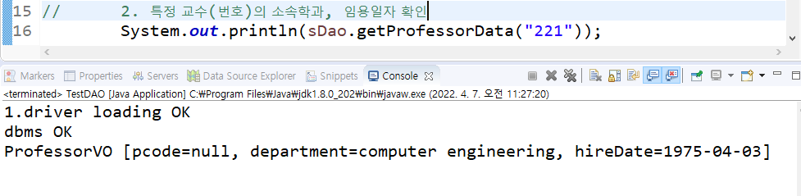
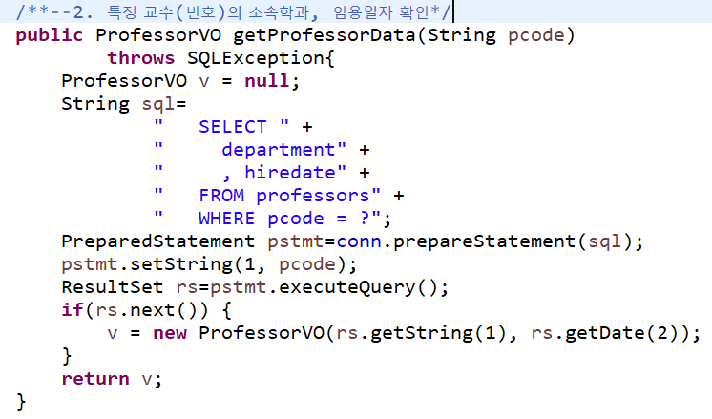
5-2. 단위테스트2 특정 교수(번호)의 소속학과, 임용일자 확인

Slide 16
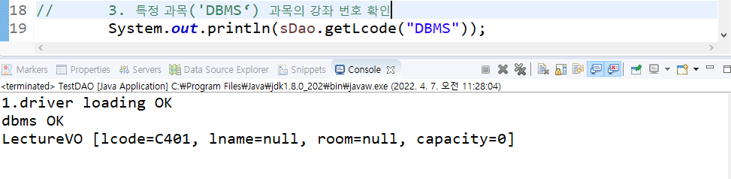
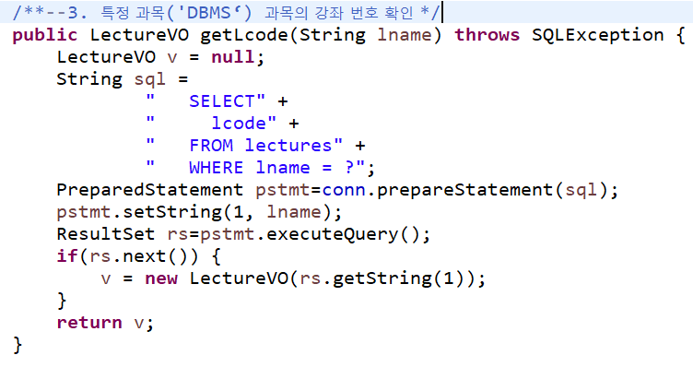
5-3. 단위테스트3 특정 과목('DBMS‘) 과목의 강좌 번호 확인

Slide 17
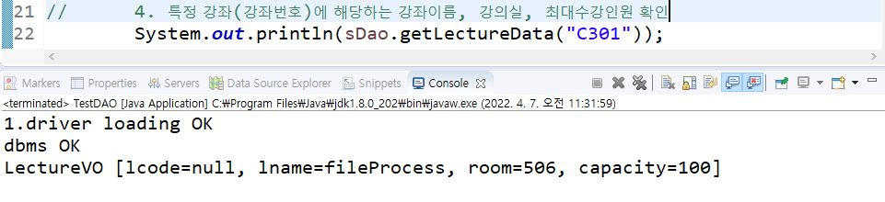
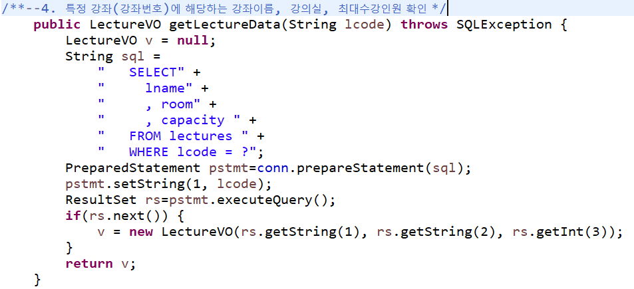
5-4. 단위테스트4 특정 강좌(강좌번호)에 해당하는 강좌이름, 강의실, 최대수강인원 확인

Slide 18
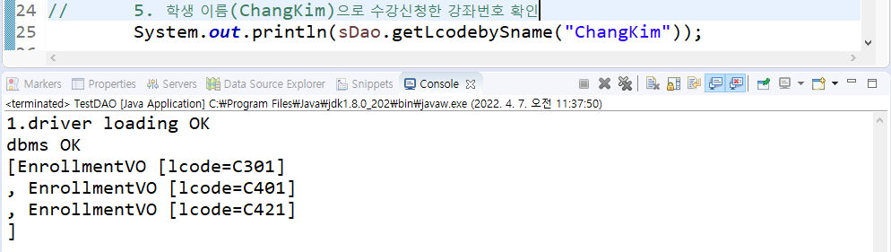
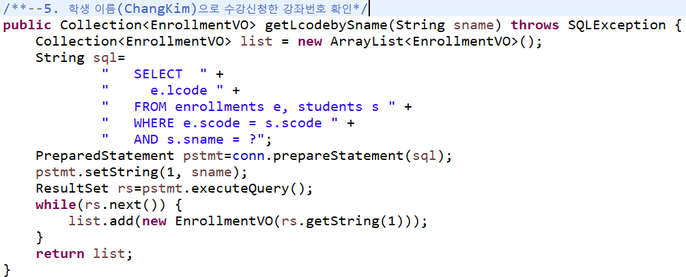
5-5. 단위테스트5 학생 이름(ChangKim)으로 수강신청한 강좌번호 확인

Slide 19
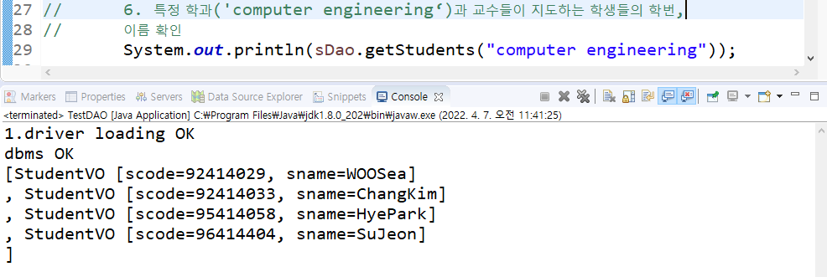
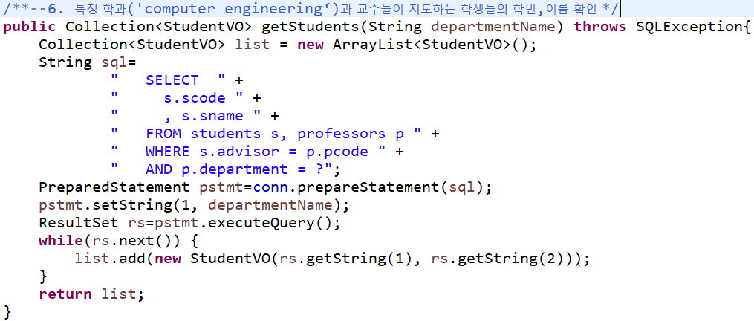
5-6. 단위테스트6 특정 학과('computer engineering‘)과 교수들이 지도하는 학생들의 학번, 이름 확인

Slide 20
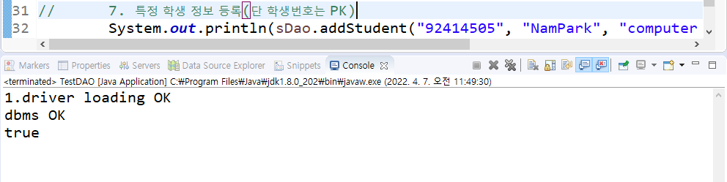
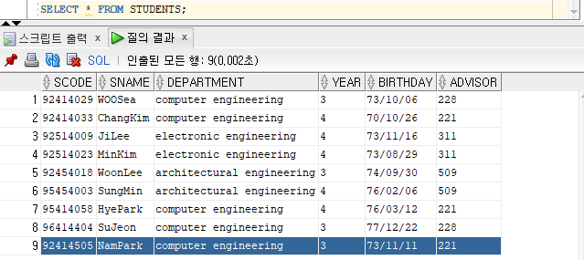
5-7. 단위테스트7 특정 학생 정보 등록(단 학생번호는 PK)

Slide 21
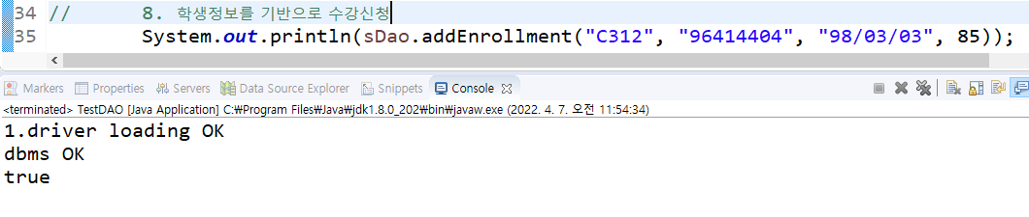
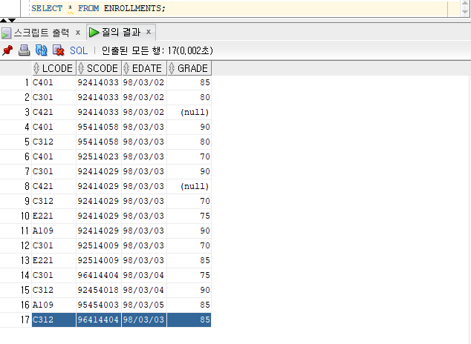
5-8. 단위테스트8 학생정보를 기반으로 수강신청

Slide 22
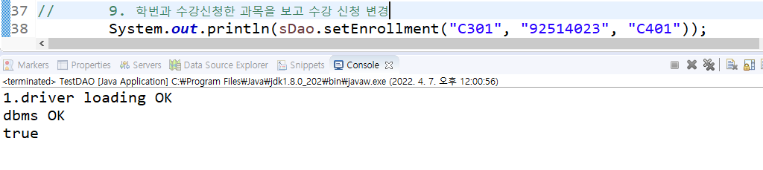
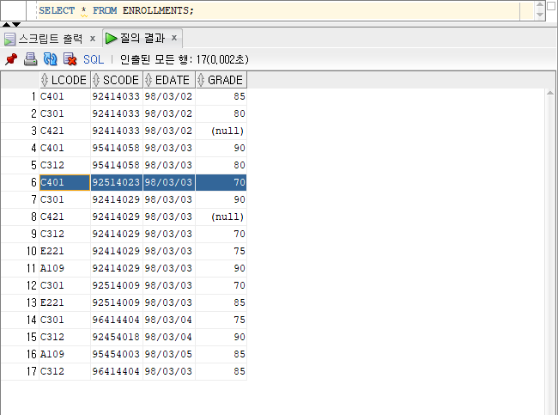
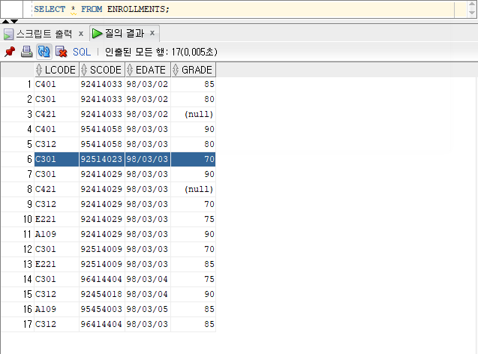
5-9. 단위테스트9 학번과 수강신청한 과목을 보고 수강 신청 변경

Slide 23
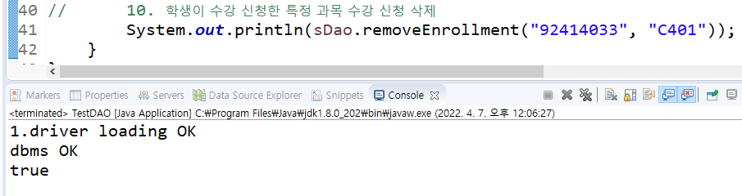
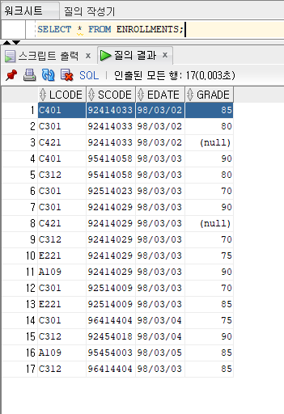
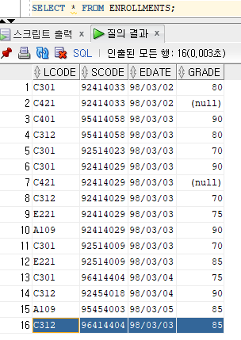
5-10. 단위테스트10 학생이 수강 신청한 특정 과목 수강 신청 삭제

Slide 24
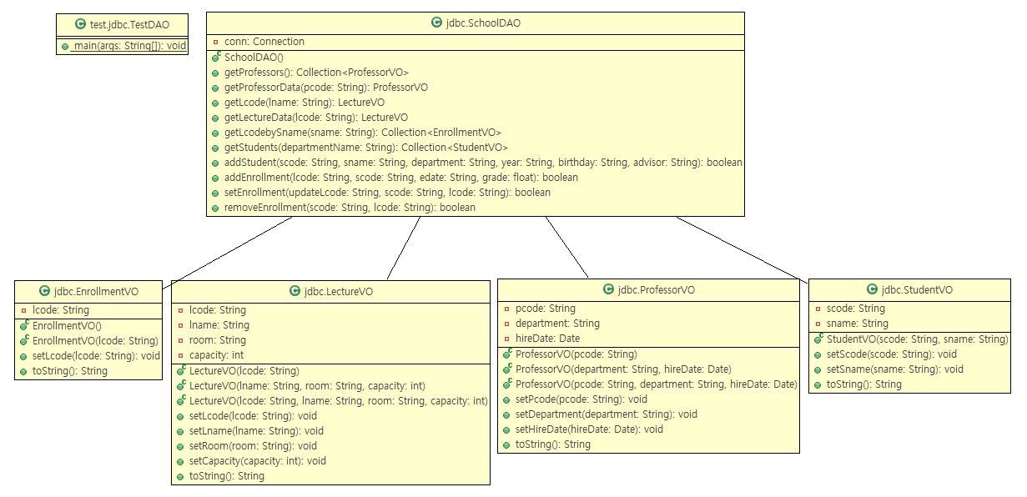
6. 클래스 다이어그램
업무 메서드용 SchoolDAO 1개 클래스에서 EnrollmentVO, LectureVO, ProfessorVO, StudentVO 4개 VO를 사용함

